Slide 1
事件详解

Slide 2
教学目标
掌握事件的绑定以及移除方法
总结IE的事件机制方面与其他浏览器的不同点

Slide 3
事件种类
一般事件
onclick 鼠标点击时触发此事件
onmousedown 按下鼠标时触发此事件
onmouseup 鼠标按下后松开鼠标时触发此事件
onmouseover 鼠标移动到某对象的上方时触发此事件
onmousemove 鼠标移动时触发此事件
onmouseout 当鼠标离开某对象范围时触发此事件
onkeydown 当键盘上某个按键被按下时触发此事件
onkeyup 当键盘上某个按键被按放开触发此事件

Slide 4
事件种类
页面相关事件
onabort 图片在下载时被用户中断
onbeforeunload 当前页面内容将要被改变时触发此事件
onerror 出现错误时触发此事件
onload 页面内容完成时触发此事件
onmove 浏览器的窗口被移动时触发此事件
onresize 浏览器的窗口大小被改变时触发此事件
onscroll 浏览器滚动条位置发生变化触发此事件
oncontextmenu 当弹出右键上下文菜单时发生

Slide 5
事件种类
表单相关事件
onblur 当前元素失去焦点时触发此事件
onchange 当前元素失去焦点并且元素的内容发生改变 而触发此事件
onfocus 当某个元素获得焦点时触发此事件
onreset 当表单中RESET的属性被激发时触发此事件
onsubmit 一个表单被递交时触发此事件件

Slide 6
事件绑定
曾经的事件绑定
obj.onclick = function(){};
如何为同一事件绑定多个处理进程？
obj1.onclick = function(){ alert(1);};
obj1.onclick = function(){ alert(2);};
obj1.onclick = function(){ evnet1();event2();};

Slide 7
事件绑定
多个事件都能发挥作用的新方法（事件监听器）
语法
var 变量名 = document.getElementsByTagName(‘标签名’)
var 变量名 = document.getElementById(‘标签id名’)
变量名.addEventListener(“事件方法”, 函数名 , true/false );

Slide 8
事件绑定语法详解
变量名.addEventListener(“事件方法”, 函数名 , true/false );
divs[0].addEventListener(“click”, evt1 , false );
onclick→click，注意要使用“”将事件名包起来
evt1：函数名称或者也可以内联地声明一个函数
第三个参数：确定以何种事件流触发事件

Slide 9
事件绑定兼容性
addEventListener适用于所有主流浏览器
IE自己的事件模型
变量名.attachEvent (“事件方法”, 函数名)；
divs[0].attachEvent (“onclick”, evt1)；
冒泡
event.stopPropagation();//防止触发冒泡
var event=window.event||event;//兼容性
event.cancelBubble=ture//ie阻止冒泡

Slide 10
事件移除
移除事件监听的方法
变量名.removeEventListener(“事件方法”, 函数名 , true/false )；
通过addEventListener添加的事件处理程序只能够使用removeEventListener来删除；
移除时传入的参数与添加处理程序时使用的参数相同。
对于addEventListener()添加的匿名函数无法移除。

Slide 11
事件移除
IE提供的移除事件方法
obj.detachEvent(evt,fn)
IE提供的移除事件处理函数的方法，evt包含on前缀

Slide 12
事件流
事件流即页面中接受事件的顺序
addEventListener中的第三个参数是true/false
true 捕获
false 冒泡
attachEvent中没有第三个参数

Slide 13
事件流
冒泡
从最内层的标签的事件往外层逐步执行，直到执行document的事件
捕获
  从document的事件开始执行，逐步向内层标签执行，最后执行最内层标签的事件
  阻止
event.stopPropagation();//防止触发冒泡
var event=window.event||event;//兼容性
event.cancelBubble=ture//ie阻止冒泡

Slide 14
浏览器的默认行为
阻止浏览器的默认行为
  event.preventDefault(); //非IE浏览器
  window.event.returnValue = false; //IE浏览器
冒泡
event.stopPropagation();//防止触发冒泡
var event=window.event||event;//兼容性
event.cancelBubble=ture//ie阻止冒泡

Slide 15
mouseover与mouseout
mouseover与mouseout事件在进入父子层结构时会多次触发
标准浏览器通过event.relatedTarget找到相关目标节点
IE浏览器通过window.event.fromElement找到相关目标节点

Slide 16
mouseover与mouseout
标准浏览器通过obj.compareDocumentPosition(re)来判断触发事件的对象层级关系
0表示为同一节点
2表示a位于b后面
4表示a位于b前面
10表示a为b的后代
20表示a为b的祖级

Slide 17
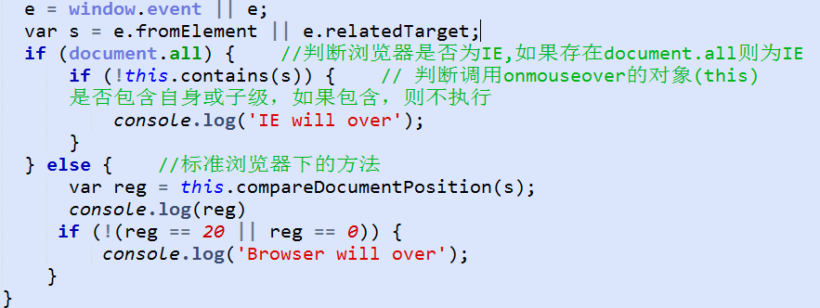
mouseover与mouseout
IE浏览器通过a.contains(b)来判断a是否包含b

Slide 18
总结
如何为一个对象绑定多个事件
阻止冒泡的语句是什么

